Slide 1


Naha ja soole kolonisatsioon Staphylococcus haemolyticus’ega enneaegsetel ja ajalistel vastsündinutel
Hanna Kadri Metsvaht¹, Tuuli Metsvaht^{2,3}, Imbi Eelmäe³, Mirjam Merila⁴, Mari-Liis Ilmoja⁵, Irja Lutsar², Hiie Soeorg²
¹ Üliõpilane, Tartu Ülikool; ² Bio- ja siirdemeditsiini instituudi mikrobioloogia osakond, Tartu Ülikool; ³ Lasteintensiivravi osakond, Tartu Ülikooli Kliinikum; ⁴ Neonatoloogia osakond, Lastekliinik, Tartu Ülikooli Kliinikum; ⁵ Lasteintensiivravi osakond, Tallinna Lastehaigla
Notes:
Minu nimi on Hanna Kadri Metsvaht ja ma olen arstiteaduse 4.kursuse tudeng. Osalen 2016.aasta jaanuarist TÜ mikrobioloogia instituudi vastsündinute kolonisatsiooni ja ravimuuringute teadusgrupis. Minu teadustöö teemaks on „Naha ja soole kolonisatsioon Staphylococcus haemoyticusega enneaegsetel ja ajalistel vastsündinutel“

Slide 2
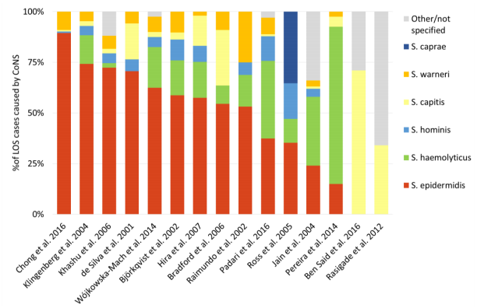
Taust – S. haemolyticus
Vastsündinu hiline sepsis algab ≥72h pärast sündi
KoNS-id põhjustavad ca 39-49% vastsündinu hilise sepsise episoodidest (Mitt et al. 2014; Gowda et al. 2017)
S. haemolyticus on sageduselt teine vastsündinu hilise sepsise põhjustaja KoNS-dest
Klonaalse levikuga vastsündinute intensiivravi osakondades
Kolonisatsiooni mehhanismi kirjeldamine võib aidata ennetada invasiivseid infektsioone
KoNS - koagulaas-negatiivsed stafülokokid
Gowda H, Norton R, White A, Kandasamy Y (2017) Pediatr Infect Dis J
Mitt P, Metsvaht T, Adamson V, Telling K, Naaber P, Lutsar I, Maimeets M (2014) J Hosp Infect 86: 95-9
Soeorg H (2017) Dissertationes medicinae Unuversitatis Tartuensis lk 21
Notes:
S.haemolyticus kuulub koagulaas-negatiivsete stafülokokkide hulka, mis põhjustavad ligi poole hilise sepsise episoodidest enneaegsetel vastsündinutel. Üldiselt on S.haemolyticus S.epidemrmidise järel vastsündinute hilise sepsise tekitajana sageduselt teisel kohal. Kõrval oleval tulp-diagrmmil on näha erinevate tekitajate osakaal vastsündinu hiliset sepsise põhjustajatena KoNSidest. Joonisel on S.haemolyticus tähistatud rohelisega. Nagu on näha erineb selle osakaal vastsündinute hilise sepsise põhjustajana rinevates uuringutes küündides mõnes osakonnas isegi 75%ni. Põhjuseks võib olla ulatuslik virulentsete kloonide levik teatud osakondades või haiglates. Me leiame, et kolonisatsiooni mehhanismi kirjeldamine võiks aidata ennetada invasiivseid infektsioone.

Slide 3
Eesmärgid
Kirjeldada S. haemolyticus’e kolonisatsiooni enneaegsetel ja ajalistel vastsündinutel
Geneetilist sarnasust
Virulentsusfaktorite esinemissagedust
Notes:
Töö eesmärgiks oli võrrelda S.haemolyticuse kolonisatsiooni enneaegsetel ja ajalistel vastsündinutel geneetiilise sarnasuse alusel ning virulentsusfaktorite esinemissageduse järgi.

Slide 4
Metoodika
Intensiivravi vajavad enneaegsed vastsündinud TLH-st TÜK-st, kes said 1. elunädala jooksul ema pastöriseerimata rinnapiima (n=49)
Terved ajalised rinnapiimatoidul vastsündinud (n=20)
Kaasatud vastsündinud
Vastsündinu: nahakaabe ja roe
1 kord nädalas 1. elukuu jooksul
Proovide kogumine
TLH – Tallinna Lastehaigla
TÜK – Tartu Ülikooli kliinikum
MALDI-TOF MS – matrix assisted laser desorption/ionization time of flight mass spectrometry
MLVA – multiple locus variable-number tandem repeat analysis
Külvati mannitooli-soola agarile
Stafülokokkide isoleerimine
Inkubeeriti 37°c juures 48h
Valiti 5 (stafülokokkide) kolooniat
Identifitseerimine liigini
MALDI-TOF MS
S. haemolyticus’e tüpiseerimine
MLVA
S. haemolyticus’e virulentsusfaktorid
mecA; IS256; icaA
Notes:
Uuringusse kaasati 49 intensiivravi vajavat enneaegset vastsündinut Tallinna Lastehaigla ja Tartu Õlikooli Kliinikumi lasteintensiivravi osakondaddesr, kes said esimese elunädalajooksul ema pastöriseerimata rinnapiima ning 20 tervet ajalist eranditult rinnapiimaga toidetud vastsündinut. Vastsündinutelt koguti esimese elukuu jooksul iganädalaselt nahakaaped ja roojaprovid, mis külvati mannitool-soola agarile – inkubeeriti 37 kraadi juures 48 tundi. Igalt plaadilt valiti 5 morofoogiliselt erinevat kolooniat ja identifitseeriti liigini kasutades MALDI-TOF massspektromeetriat. S.haemolyticuse tüpiseerimiseks kasutati multi-locus-variable-number-tandem-repeat analüüsi. Lisaks määrasime virulnentsusfaktorid mecA, IS256 ja icaA. mecA on seotud metitsilliinresistentsusega, IS256 geneetiliste ümberkorralduste ning biofilmi ekspressiooniga. icaA on samuti seotud biofilmi moodustumsega, kuid on S.haemolyticuse puhul pigem vähe oluline.

Slide 5
Tulemused I: demograafilised andmed
 | Enneaegsed vastsündinud (n=49) | Ajalised vastsündinud (n=20)
Gestatsioonivanus (mediaan) | 28 nädalat | 40 nädalat
Sünnikaal (mediaan) | 1.15 kg | 3.65 kg
Keisrilõike teel sündinud | 45 % | 0
Invasiivne hingamistoetus | 74 % | 0
Tsentraalveenikateeter | 86 % | 0
Antibakteriaalne ravi | 98 % | 0
Notes:
Uuringusse kaasatud enneageste vastsündinutee mediaan gestatsiooni vanus oli 28 nädalat, enneaegsetel vastsündinutel 28 nädalat ning sünnikaal pisut üle 11 kilo. Ajalistel vastsündinutel oli mediaan gestatsiooni vanus 40 nädalat ning kaal 3,6 kilo. Ligi pooled enneaegsetest vastsündinutest olid sündinud keisrilõiketeel ning kolm neljandikku vajasid hingamistoetust. 86%-l enneaegsetel vastsündinutel oli paigaldatud tsentraalveenikateeter ning kõik peale 1 vassündinu said antibakteriaalset ravi.

Slide 6
Tulemused II: S. haemolyticus kolonisatsioon
 | ENNEAEGSED VASTSÜNDINUD | AJALISED VASTSÜNDINUD
Isolaatide arv nahalt | 237 | 16
Isolaatide arv seedetraktist | 353 | 15
24.1%
31.6%
Notes:
S.haemolyticuse isolaatide jagunemine isoleeerimiskoha järgi võrdlevalt enneaegstel ja ajalistel on toodud tabelis. Selgelt saadi rohkem isolaate enneaegsetelt vastsündinutelt.
Esimesel diagrammil on välja toodud, et enneaegsed vastsündinud olid võrreldes ajaliste vastsündinutega oluliselt sagedamini S.haemolyticusega koloniseerinud, hõlmates vastavalt 92% ja 55% vastsündinutest. Kui võrrelda kolonisatsiooni sooles ja nahal, siis erinevusi ei esinenud. Küll aga oli kolonisatsioon erinev osakonniti, olles suurem osakonnas B, kus kõik enneaegsed vastsündinud olid koloniseeritud S.haemolyticusega. Osakonnas B oli ka S.haemolytcuse kolonisatsiooni surve, see tähendab osakaal kõikidest isoleeritud KoNS-idest suurem, kui osakonnas A. 31,6% osakonnas B ning 24,1% osakonnas A.

Slide 7
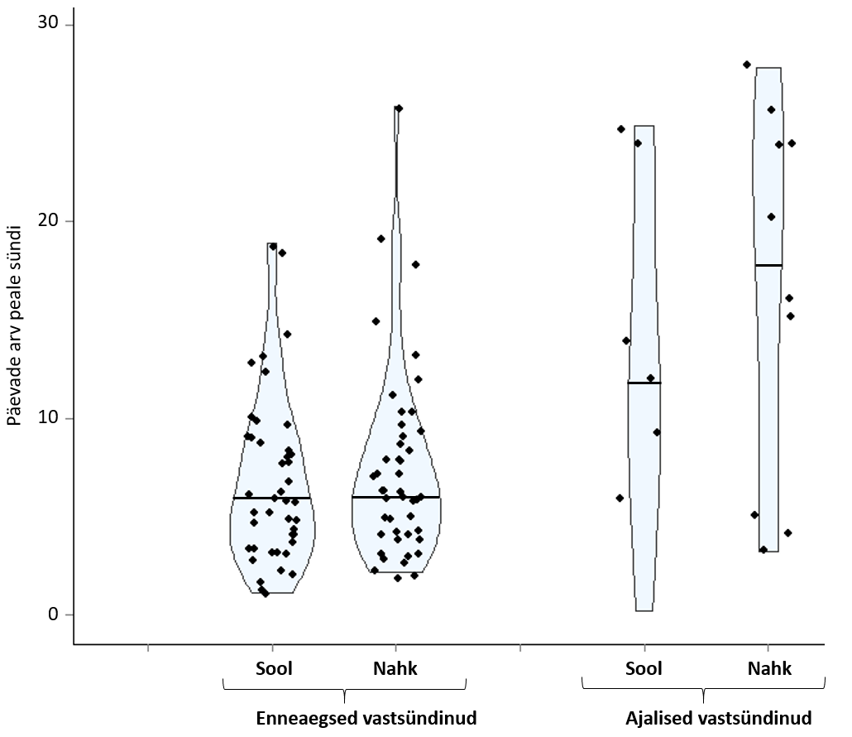
Tulemused III: Koloniseerumise aeg
 | Enneaegsed vastsündinud (vanus isoleerimise ajal keskmiselt; päevades) | Ajalised vastsündinud (vanus isoleerimise ajal keskmiselt; päevades)
Nahast | 8.5 | 18.6 | p=0.04
Roojast | 7.8 | 18.6 | p=0.009
Notes:
Kolonisserumine S.haemolyticusega toimus enneaegsetel vastsündinutel oluliselt varem kui ajalistel vastsündinutel. Joonisel tähistab iga täpp ühte vastsündinut, kellet isoleeriti S.haemolyticus, paiknedes emsase isoleerimis aja järgi vastavas lokalisatsioonis. Sirge horisontaalne kriips tähistab esmase isoleerimise mediaani. Nagu näha toimus kolonisatsioon S.haemolyticusega enneaegsetel vastsündinutel oluliselt kiiremini kui ajaliste, mis võiks viidata intensiivravi keskkonna või ka antibiootikumravi olulisusele.

Slide 8
Tulemused IV: S. haemolyticus’e osakaal kõigist KoNS-idest enneaegsetel vastsündinutel
Notes:
Sellel joonisel on selgelt näha, kuidas S.haemolyticuse osakaal kõikidest KoNS-idest on enneaegsetel vastsündinutel oluliselt suurem just nahal, moodustades seal koguni 50% kõikidest isoleeritud koagulaasnegatiivsetest stafülokokkidest esimesel elunädalal. Neljandaks nädalaks on erinevus kadunud. Seee võiks viidata, et kolonisatsioon S.haemolyticusega toimub just läbi intensiivravi keskkonna, kontaktil töötajate või sealsete esemetega.

Slide 9
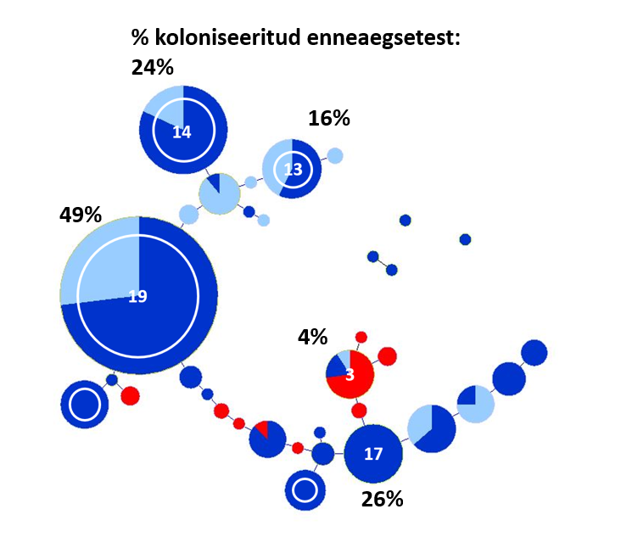
Tulemused V: MLVA-tüübid
621 isolaati → 41 erinevat MLVA-tüüpi
32 erinevat enneaegsetel vastsündinutel
12 erinevat ajalistel vastsündinutel
3 koloniseerisid mõlemat
Enneaegsed vastsündinud osakonnast B
Enneaegsed vastsündinud osakonnast A
Ajalised vastsündinud
Hilise sepsise põhjustajad
Notes:
Saime vastsündinutelt kokku 621 S.haemolyticuse isolaati, mis jagunesi 41 einevasse MLVA-tüüpi. Enneaegsetel vastsündinutel esines 32 erinevat MLVA-tüüpi ning ajalistel vastsündinutel 12. Nagu on näha jooniselt, ei kattunud enamus MLVA-tüüpe ajalistel ja enneaegsetel vastsündinutel. Joonisel on ajalised vastsündinud tähistatud punasega ning enneaegsed sinisega, erinevad toonid tähistavad osakondi. Ainult 3 MLVA tüüpi koloniseerisid nii ajalisi kui ka enneaegseid vastsündinuid. Üks neist kolmest puudub jooniselt, kuna sellel oli mitu bändi esimestest lookusest, mistõttu ei olnud võimalik seda sellesse analüüsi kaasata. Kokku puudub jooniselt 7 MLVA-tüüpi, samadel põhjustel. Numbritega on tähistatud 5 kõige sagedamini esinevat MLVA-tüüpi, mis koloniseerisid rohkem kui 8 vastsündinut. Nenede juurde on märgitud ka koloniseeritavate vastsündinute %. Ringiga on tähistatud MLVA-tüübid, mis põhjustaid hilist sepsist.

Slide 10
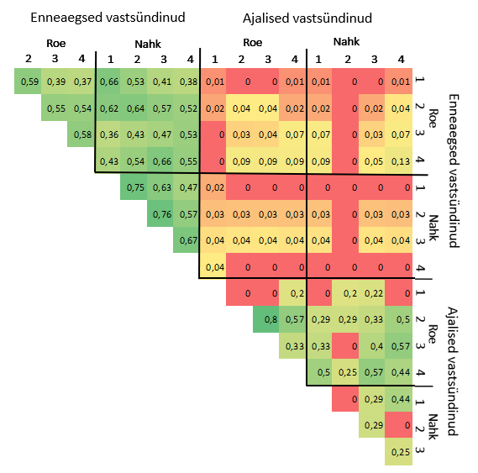
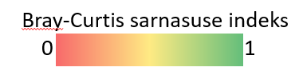
Tulemused VI: Koloniseerivate MLVA-tüüpide sarnasus
Notes:
Siin on välja toodud Bray-Curtise sarnasuse indeksid koloniseerivate MLVA-tüüpide sarnasuse kohta enneaegsete ja ajaliste vastsündinutel erinevates lokalisatsioonides. Roheline näitab, et sarnasus on suur, punane ja oranš näitavad vastupidist. Selgelt on eristatav suur sarnasus just enneaegsete soolt ja nahaka koloniseerivate MLVA-tüüpide vahel, viidates teatud tüvede klonaalsele levikule intensiivravi osakondades. Väga hästi on näha ka suur erinevus enneaegseid ja ajalisi vastsündinuid koloniseerivate MLVA-tüüpide vahel. Ajalistel vastsündinutel esinevate isolaatide kohta on raske midagi järeldada, kuna neid oli niivõrd vähe.

Slide 11
Tulemused VII: Virulentsusfaktorid
Notes:
Enneagesed vastsündinud kandsid sagedmaini mecA ja IS256 positiivseid tüvesid. Mitte ükski isolaat ei olnud icaA positiivne.

Slide 12
Tulemused V: Hiline sepsis
Patsient | MLVA-tüüp | Vanus esmase isoleerimise ajal verest (päevad) | Isoleerimine nahalt enne hilist sepsist (päevad) | Isoleerimine soolest enne hilist sepsist (päevad)
B10 | 14 | 7 | = | *
 | 19 | 17 | * | 3
B16 | 15 | 10 | 4 | *
B20 | 13 | 11 | 2 | 5
B21 | 18 | 6 | * | *
B22 | 19 | 7 | 5 | 5
C07 | 19 | 15 | 5 | 5
= Isoleeritud samal päeval kui verest
* Ei leitud
Notes:
Kokku registreeriti uuringus 7 hilise sepsise episoodi 6-l eineval vastsündinul, mis olid põhjustatud 5 erineva MLVA-tüübi poolt. Iga MLVA-tüüp on tähistatud erineva värviga. Oluline on, et kõik S.haemolyticuse põhjustatud hilise sepsise episoodid registreeriti osakonnas B, kus olid kõik enneaegsed vastsündinud S.haemolyticusega koloniseeritud ning ka kolonisatsiooni surve suurem. Põnev on, et 6-l juhul isoleeriti sepsist põhjustanud MLVA-tüüp sepsisele eelnevalt sama vastsündinu soolest või nahalt. Isoleerimine sepsisele eelnevalt nahalt või soolest on näidatud tabeli kahes viimases tulbas.

Slide 13
Järeldused
Enneaegsete vastsündinute koloniseerumine sagedamini, varem ning virulentsemate tüvedega võib olla tingitud lasteintensiivravi osakonna keskkonnast ning antibiootikumravist
Virulentsete kloonide kontroll ning kolonisatsiooni surve vähendamine võib aidata vähendada invasiivsete infektsioonide esinemissageduse
Notes:
Laste intensiivravi osakonna keskkond ning antibiootikumravi võib olla põhjuseks, miks enneaegsed vastsündinud koloniseerivad kiiremini ning virulentsemate tüvedega kui ajalised vastsündinud. Laste intensiivravi osakondades levivate virulentsete kloonide ning kolonisatsiooni surve kontroll võib aidata vähendada invasiivseid infektsioone ning nendest tulenevaid probleeme.
eldused tahavad mõtlemist.

Slide 14
Rahastus
Sihtotstarbeline rahastus Eesti Haridus- ja Teadusministeeriumilt (IUT34-24)
Euroopa Regionaalarengu Fond (project SFOS WP1-NeuroAIDS)
Sihtasutus Archimedes (Project No. 3.2.1001.11-0032
Tartu Ülikooli Sihtasutuse 2017. aasta Ruth Käbini nimeline stipendium
Notes:
Uring on saanud rahastust Eesti haridus ja teadusministeeriumilt, euroopa regionaalarengu fondilt, sihtasutuselt arhimeedes ning toetanud on ka tartu ülikooli sihtasutus.

Slide 15
Tänan kuulamast!
Notes:
Tänan kuulamast!

